Slide 1
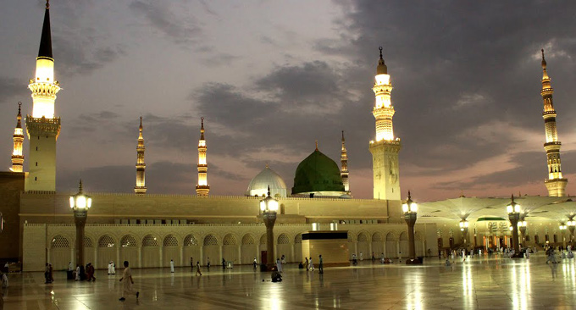
স্বাগতম

Slide 2
উপস্থাপনায়
জয়নব আরা বেগম
সহকারি শিক্ষক
আলীকদম আদর্শ সরকারি প্রাথমিক বিদ্যালয়, আলীকদম, বান্দরবান।
বিষয়ঃ বাংলা।
শ্রেণিঃ পঞ্চম।
মূল পাঠঃ বিদায় হজ
বিশেষ পাঠঃ দশম হিজরি……স্মরণ করবে।
পৃষ্ঠা নংঃ ৯৫
সময়ঃ ৫০ মিনিট।

Slide 3
দেখি, শুনি ও বলি

Slide 4
মূলপাঠ
বিদায় হজ
বিশেষ পাঠ
দশম হিজরি ..........................স্মরণ করবে।

Slide 5
শিখনফল
১। পাঠ্যাংশ মনোযোগ সহকারে শুনে প্রমিত উচ্চারণে পড়তে পারবে।
২। পাঠে ব্যবহৃত নতুন শব্দ খুঁজে তার অর্থ বলতে পারবে।
3। শব্দগুলো বাক্যে ব্যবহার করতে পারবে।
৪। বিরাম চিহ্নের সঠিক ব্যবহার করে বাক্য লিখতে পারবে।

Slide 6
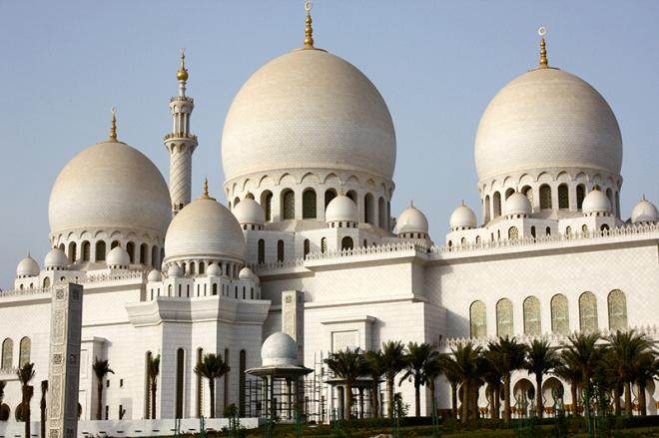
দশম হিজরি।
আরব দেশের অনেকেই তখন ইসলাম ধর্ম গ্রহণ করেছেন।
মহানবি হযরত মুহাম্মদ (স) মানুষের কাছে পৌঁছে দিয়েছেন সত্য, ন্যায় ও মানবতার বাণী।

Slide 7
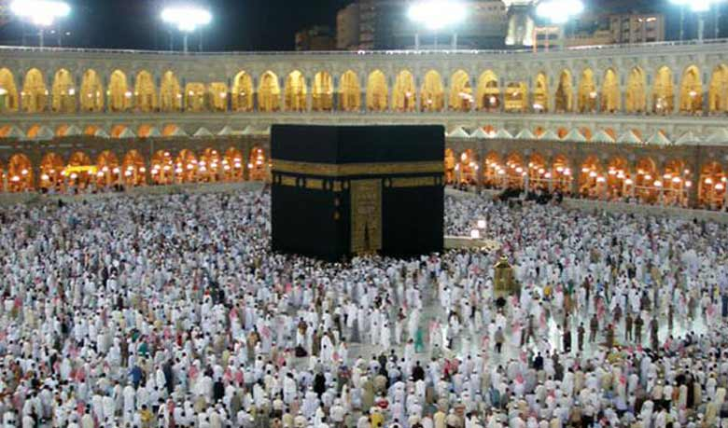
দশম হিজরির হজের সময়।
তিনি স্থির করলেন সাহাবিদের সঙ্গে নিয়ে হজ পালন করবেন।
মহানবি হযরত মুহাম্মদ (স) অন্তরের গভীরে কাবার আহ্বান অনুভব করলেন।

Slide 8
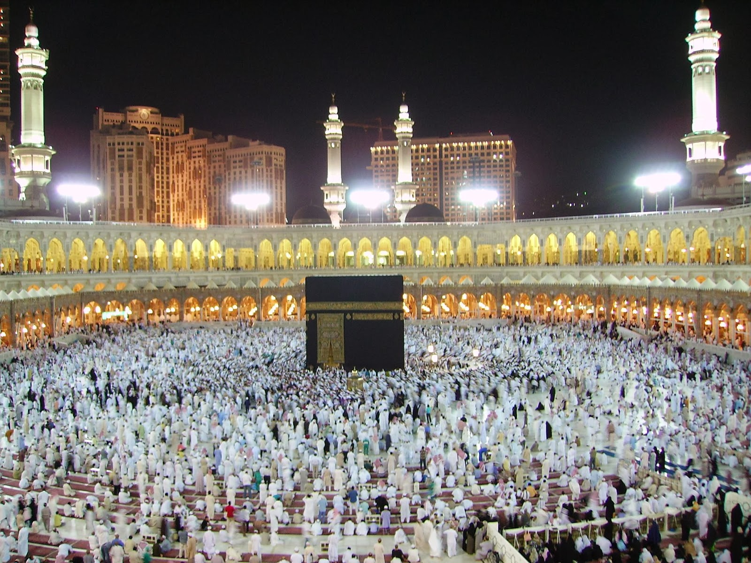
যিলকাদ মাস।
নবিজির (স) কাছে সমবেত হয়েছেন হাজার হাজার মানুষ।
তাদের ইচ্ছা নবিজির (স) সঙ্গে হজ পালন করবেন।

Slide 9
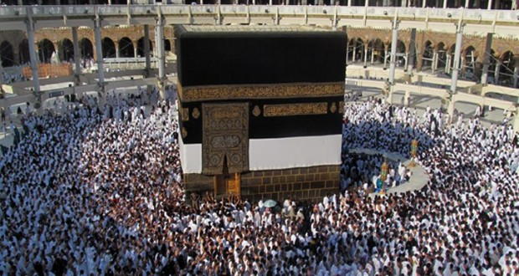
যিলকদ মাসের শেষের দিক।
মহানবি (স) এর সঙ্গে তাঁরা মক্কার পথে যাত্রা করলেন।
যাঁরা তাঁকে কখনো দেখেননি তাঁরাও এই মহামানবকে দেখার জন্য কাবাশরিফে এলেন।

Slide 10
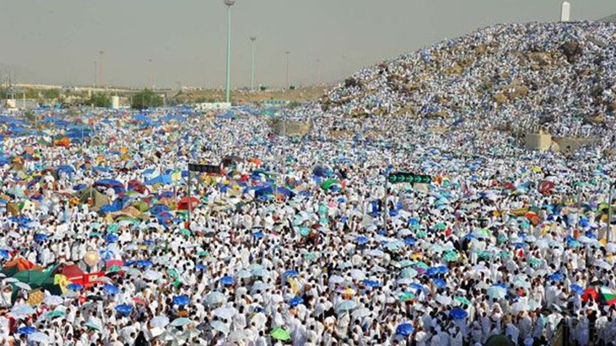
প্রায় দুই লক্ষ মানুষ
এত মানুষ! এরা সবাই ইসলাম ধর্ম গ্রহণ করেছেন।
আরাফাতের ময়দানে এতো বিপুল সংখ্যক মানুষ দেখে মহানবির (স) মন আনন্দে ভরে গেলো।

Slide 11
আরাফাতের ময়দান।
জাবালে রাহমাত নামক পাহাড়ে দাঁড়িয়ে সমবেত মানুষের উদ্দেশ্যে ভাষণ দিলেন।
হজ উপলক্ষে নবিজির (স) এটাই শেষ ভাষণ। এটিই বিদায় হজের ভাষণ নামে খ্যাত।
মানবজাতি চিরদিন তাঁর এই ভাষণকে গভীর শ্রদ্ধার সাথে স্মরণ করবে।

Slide 12
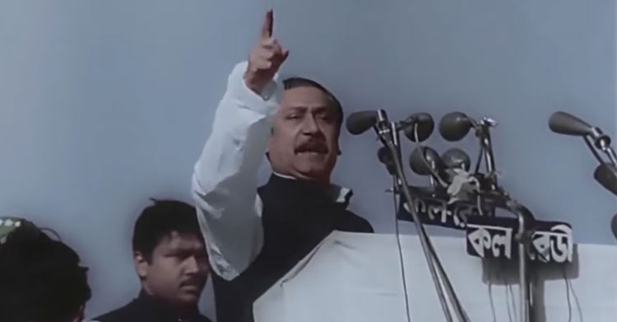
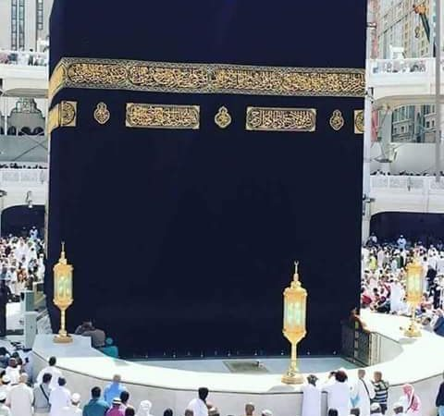
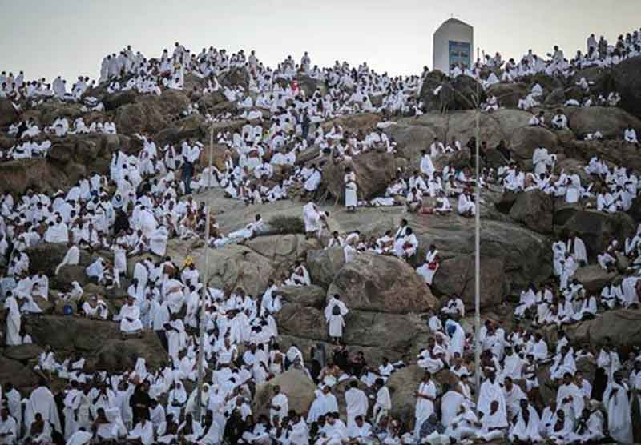
নিচের ছবিগুলো দেখে শব্দ লিখি।
শব্দগুলো পাঠ থেকে খুঁজে বের করি।
হজ
ভাষণ
কাবাশরিফ
আরাফাত

Slide 13
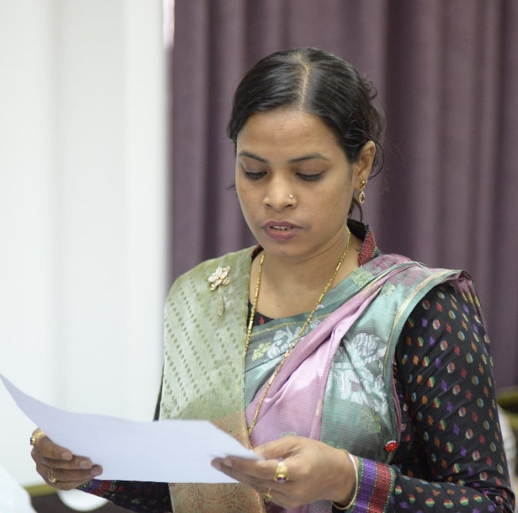
তোমাদের পাঠ্যবইয়ের 22 নং পৃষ্ঠা খোল
শিক্ষকের আদর্শ পাঠ ও বিষয়বস্তু সম্পর্কে আলোচনা

Slide 14
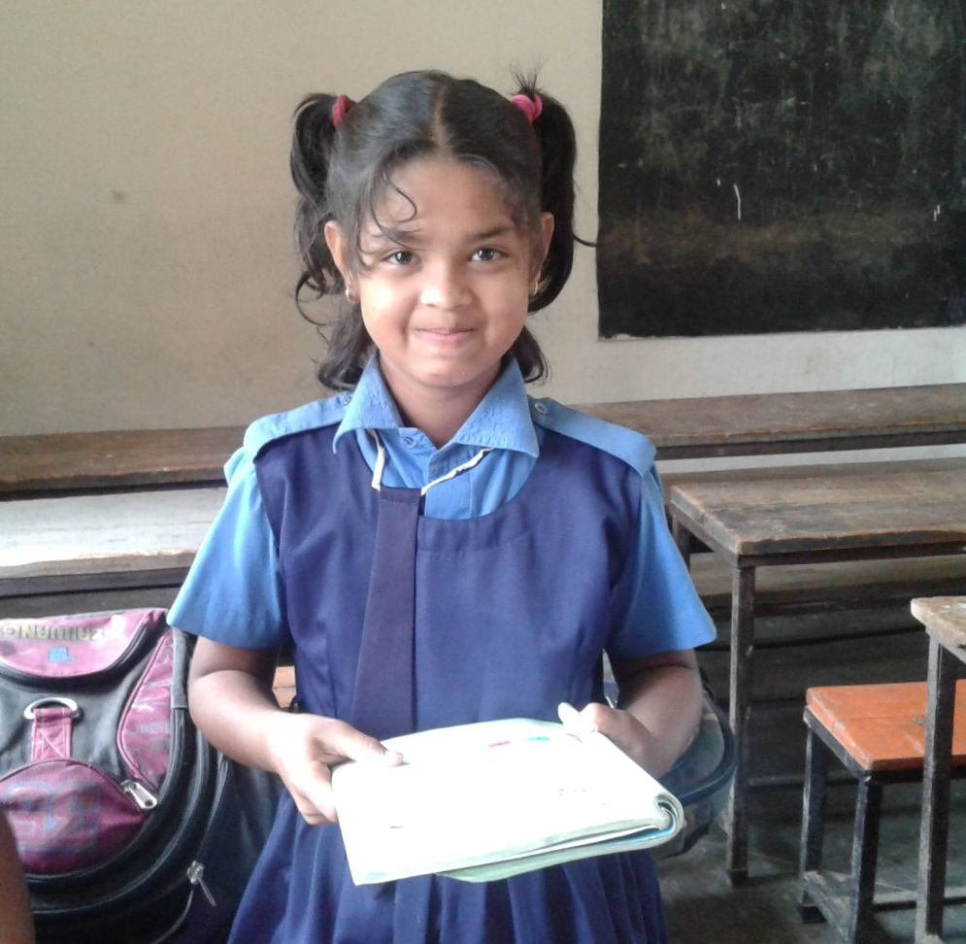
শিক্ষার্থীর পাঠ

Slide 15
পাঠে শব্দগুলোর ব্যবহার দেখি। অর্থ বলি।
হিজরি
মহানবি
কাবাশরিফ
আরাফাত
ভাষণ

Slide 16
অর্থ বলি।
হযরত মুহাম্মদ (স)-এর মক্কা থেকে মদিনায় হিজরতের (গমণের) দিন থেকে গণিত চান্দ্র অব্দ বা বছর।
হিজরি
মহানবি
প্রেরিত পুরুষদের মধ্যে শ্রেষ্ঠ যিনি।

Slide 17
আল্লাহর সন্তুষ্টির উদ্দেশ্যে ইহরাম বেঁধে নির্দিষ্ট দিন ও স্থানে অবস্থান এবং নির্ধারিত অনুষ্ঠান পালন করা।
হজ
মক্কায় অবস্থিত বিখ্যাত আল্লাহর ঘর।
কাবাশরিফ
আরাফাত
মক্কা থেকে প্রায় বারো মাইল পূর্বে অবস্থিত প্রসিদ্ধ ময়দান।
ভাষণ
বক্তৃতা।

Slide 18
ঠিক শব্দ বেছে নিয়ে খালি জায়গায় লিখি।
হজ
হিজরি
কাবাশরিফ
আরাফাত
ক) দশম..................হজের সময় এসে গেলো।
খ) তাঁদের ইচ্ছা নবিজির (স) সঙ্গে.............. পালন করবেন।
গ) যাঁরা তাঁকে কখনও দেখেন নি তাঁরাও এই মহামানবকে একবার দেখার জন্য...............এলেন ।
ঘ) হজ উপলক্ষে নবিজি .............. ময়দানে শেষ ভাষণ দেন।

Slide 19
দলে করি
দল নং-০১
দল নং-০১
“আরাফাতের ময়দানে এতো বিপুল সংখ্যক মানুষ দেখে মহানবীর মন আনন্দে ভরে গেলো”- ৫টি বাক্যে উল্লেখ কর।
“মহানবির (স) সঙ্গে তাঁরা মক্কার পথে যাত্রা করলেন।”- কারা যাত্রা করলেন, কেনো করলেন? ৫টি বাক্যে লিখ।

Slide 20
সঠিক উত্তরটিতে টিক (∙) চিহ্ন দিই।
১। বিদায় হজ কোথায় অনুষ্ঠিত হয়?
ক) মদিনায়
খ) মক্কায়
গ) আরাফাতের ময়দানে
ঘ) জেদ্দায়
২। আরাফাতের ময়দানে কত লক্ষ মানুষ হজ পালন করতে আসেন?
ক) প্রায় এক লক্ষ
খ) প্রায় দুই লক্ষ
গ) প্রায় তিন লক্ষ
ঘ) প্রায় চার লক্ষ

Slide 21
নিচের বাক্যগুলো পড়ি এবং ঠিক জায়গায় বিরাম চিহ্ন বসাই।
এতো বিপুল সংখ্যক মানুষ দেখে নবিজির (স) মন আনন্দে ভরে গেলো এতো মানুষ এরা সবাই ইসলাম গ্রহণ করেছেন তাঁর মনে হলো হয়ত এটাই তাঁর জীবনের শেষ হজ

Slide 22
প্রশ্নগুলোর উত্তর বলি ও লিখি।
১। মহানবী হযরত মুহাম্মদ (স) মানুষের কাছে কি পৌঁছে দিয়েছেন?
২। কোন পাহাড়ে দাঁড়িয়ে মহানবি সমবেত মানুষের উদ্দেশ্যে ভাষণ দেন?
উত্তরঃ সত্য, ন্যায় ও মানবতার বাণী।
উত্তরঃ জাবালে রাহমাত নামক পাহাড়ে দাঁড়িয়ে।

Slide 23
কর্ম আনুশীলন
হযরত মুহাম্মদ (স) সম্পর্কে যা জান ১০টি বাক্যে লিখি।

Slide 24
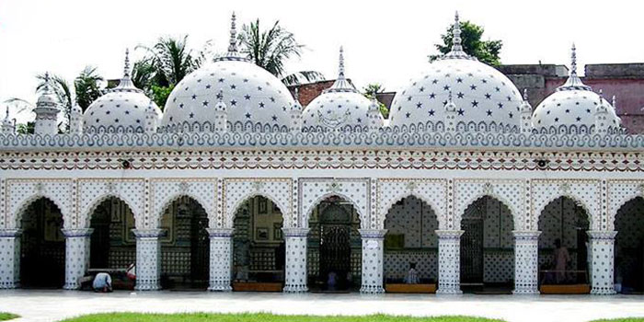
বিদায়

